Slide 1
網頁程式設計 NBA馬刺隊介紹
組員:00557015黃柏滔
00557021謝非諭

Slide 2
創作動機:
我們從小就是nba聖安東尼奧馬刺隊的球迷,而且以前馬刺隊在台灣並不受歡迎,不過自從2014年擊敗詹姆斯率領的邁阿密熱火隊後突然變成大家支持的對象,也從那時候開始遇到很多自稱馬刺迷的人,但每次隨便問這些刺迷關於馬刺的歷史或經典球星總是一問三不知,也就是所謂的跟風迷,因此我們決定製作一個關於馬刺隊的網站來幫助這些後來才開始支持的球迷更加認識馬刺這支球隊

Slide 3
使用技術
基本的html
CSS的基本格式
JS的DOM的使用
JS的event用來點擊名人堂照片跳出人名及生涯成就
JS的fetch讀取github上的txt檔並秀出球隊歷史
進階應用:
CSS animation做簡單的開場動畫及文字以及戰術動畫
Youtube

Slide 4
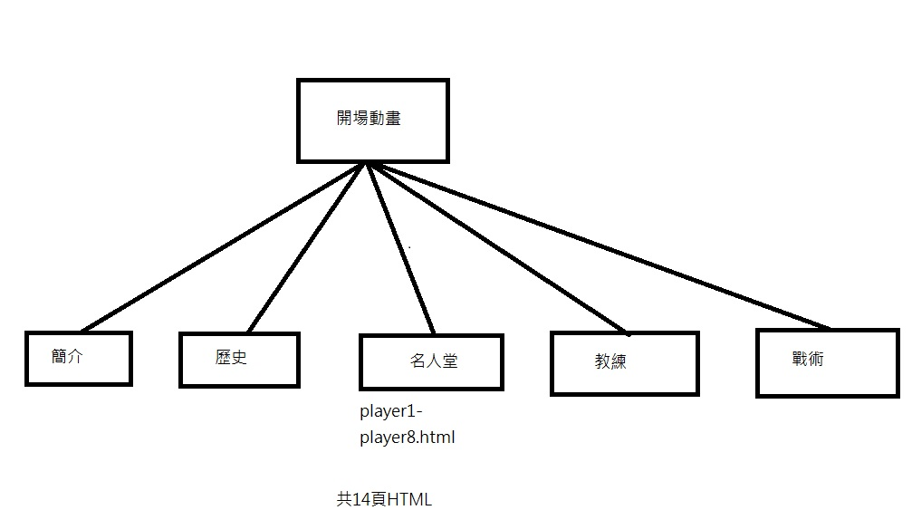
網站架構

Slide 5
特色與優點
裡面有很多馬刺三巨頭之前的經典球星介紹,也都有附上影片讓使用者更快認識這些在台灣不有名但卻很強的球員
還有附上個人覺得馬刺隊最厲害的兩個戰術讓想學習馬刺團隊球風的人好好研究

Slide 6
Youtube
使用youtube的分享功能將影片嵌入我們的html裡
<iframe width="600" height="315" src="https://www.youtube.com/embed/HRy4xYZdSQ0" frameborder="0" allow="accelerometer; autoplay; clipboard-write; encrypted-media; gyroscope; picture-in-picture" allowfullscreen></iframe>

Slide 7
CSS開場及文字動畫
先導入這個css
<link rel="stylesheet" href="https://cdnjs.cloudflare.com/ajax/libs/animate.css/3.7.2/animate.min.css">
https://animate.style
animation: bounceInUp;
animation-duration: 2s;
animation-fill-mode:backwards;

Slide 8
Fetch
用fetch抓取github的txt檔再將其秀出
fetch('https://qq1456978523.github.io/tony/1976.txt')
.then(resp => resp.text())
.then(text => document.getElementById('tabl e').innerHTML = "<p>"+text+"</p>");

Slide 9
event
onclick再點擊圖片超連結時,同時秀出球員名字及個人榮譽
<a href="player1.html" target="_blank"><img src="player1.jpg" onclick="player1click()">
function player1click() {
alert(“…”);}

Slide 10
CSS的戰術動畫
將座標分成x軸及y軸以達到斜線移動的效果
animation-name: rightMove1, bottomMove1;
@keyframes rightMove1{
20% { animation-timing-function: linear;
left: 210px;}
35% { animation-timing-function: linear;
left: 460px}
100% { animation-timing-function: linear;
left: 460px;} }
@keyframes bottomMove1{
20% { animation-timing-function: linear;
top: 270px;}
35% {animation-timing-function: linear;
top: 40px;}
100% {animation-timing-function: linear;
top: 40px;}

Slide 11
分工
00557015 黃柏滔 | 00557021 謝非諭
開頭頁面及動畫 介紹,歷史頁面 Fetch功能 教練頁面 連結youtube ppt文件 | 構想主題 戰術頁面 css設計及動畫 介紹頁面 測試系統功能 ppt文件

Slide 12
參考資料
WIKI:
https://zh.wikipedia.org/wiki/%E5%9C%A3%E5%AE%89%E4%B8%9C%E5%B0%BC%E5%A5%A5%E9%A9%AC%E5%88%BA
W3school:
https://www.w3schools.com

